Slide 1

图像压缩和解压
汇报人：陈诺
日期：2024.04.16

Slide 2

目录
CONTENTS
01
02
03
04
项目介绍
结果展示
结果分析
不足

Slide 3
01 项目介绍

Slide 4
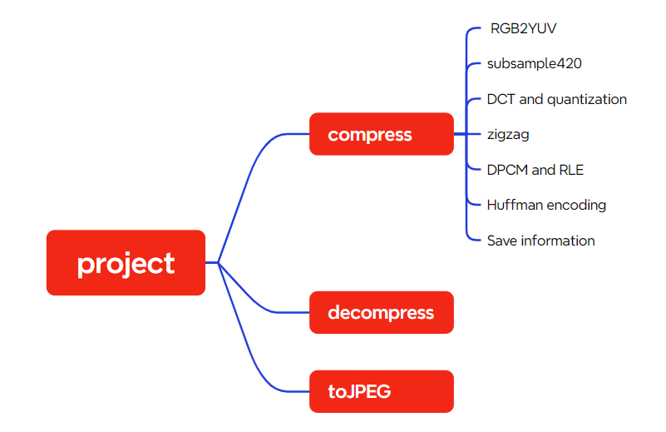

Slide 5
实现细节
色彩空间转换部分使用矩阵和 MATLAB 的矩阵运算能力消除四循环，可以显著提高性能
在下采样和 DCT 之间增加步骤，将图像的 Y，Cb 和 Cr 组件扩展，以确保它们的大小是8x8的倍数
量化矩阵系数可根据实验结果进行调节
DC 和 AC 系数编码后如果要一起返回需要注意两者格式的匹配

Slide 6
02 结果展示

Slide 7
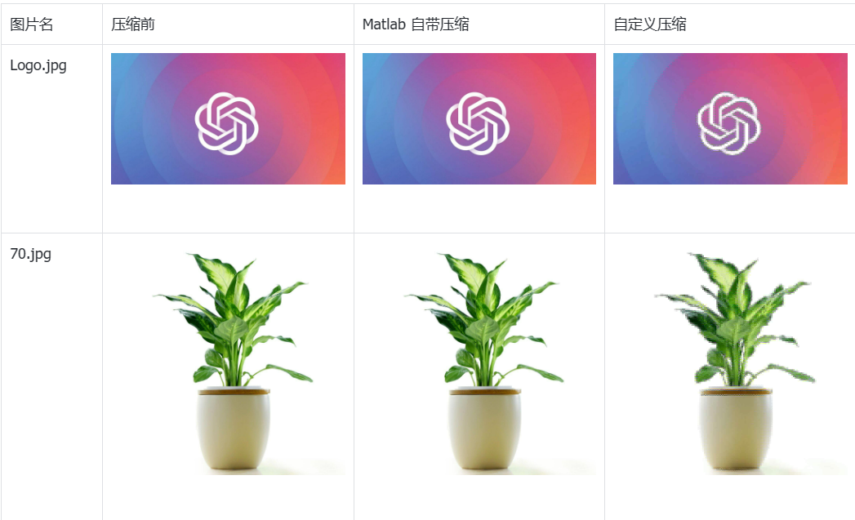

Slide 8
03 结果分析

Slide 9
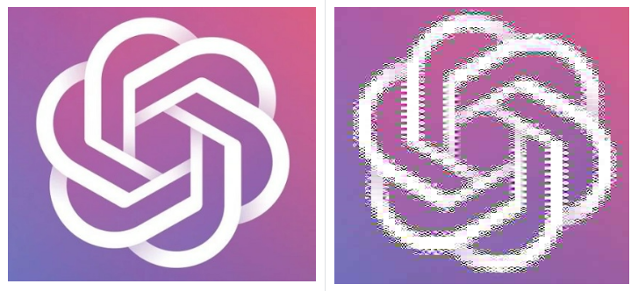
可以看出本次 JPEG 压缩和解压算法实现较为成功，压缩后的图片没有过度影响肉眼观感。但是放大后可以发现，自定义压缩也牺牲了一些细节，尤其是在不同颜色区域交界的地方，如下图截取部分对比：
左侧是压缩前，右侧是经过自定义压缩后的图片，可以明显观察出白色和紫红色之间的界限之间出现了颜色模糊、边缘马赛克较严重等现象
这是因为 JPEG 压缩是有损压缩，色度采样、DCT 系数量化等操作都会导致信息损失，尤其是在不同对象之间的界限处，因为那里的高频信息更多，所以压缩后的图片会出现一些失真和模糊的现象

Slide 10
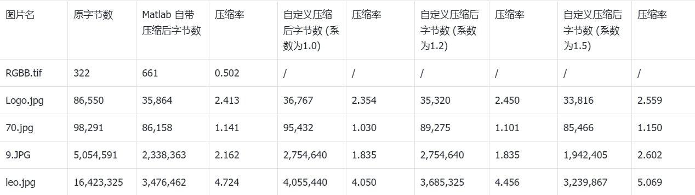

Slide 11
有几点发现：
原始自定义压缩略差于自带压缩，这一差距可以通过调整量化矩阵系数来缩小甚至反超，当然提高量化系数也会造成压缩效果的下降
原字节数较大图片压缩率相对更高
RGBB.tif 是一个 8*8 的用于调试的小图像。对这个图像的压缩，Matlab 标准库压缩得到的结果是小于一的压缩比，这可能是因为压缩过程中引入的额外信息（如文件头信息、编码表等）可能会使得压缩文件总体大小超过原图像；而自定义压缩由于量化表系数导致大量信息丢失（尤其是色彩信息），导致在 huffman 编码时报错 symbol 数目过少而无法进行压缩

Slide 12
04 不足

Slide 13
本实验未直接写成二进制码流文件，而是采用 Matlab 的 save 和 load 直接进行编码后向量的储存和读取，导致可能存在一些额外的元数据信息，这说明压缩比实际上还有较大的改进空间

Slide 14

感谢您的观看

